Slide 1
Training: Teamleergesprek ’kindermishandeling stop je samen’
Groningen, donderdag 14 november 2019

Slide 2
Agenda
Start 9:30 uur, afronding 12:00 uur
Welkom
Introductie thema
Doel en opbouw teamleergesprek
Werkvormen zelf ervaren
Afsluiting

Slide 3
Even voorstellen…
Charlotte Dopper
Verbinding onderwijs-jeugdhulp
Maatschappelijke vraagstukken

Slide 4
Doelen van deze bijeenkomst:
Uitleg handleiding “Teamleergesprek”
Ervaren van de werkvormen
Inzicht in persoonlijk handelen, behoeften van collega’s en externe partners en mogelijke verbeterslagen in de eigen organisatie

Slide 5
Huiselijk geweld en kindermishandeling
Kindermishandeling is elke vorm van bejegening die voor een kind bedreigend of gewelddadig is. Dat kan lichamelijke mishandeling zijn, maar ook emotionele mishandeling, lichamelijke of emotionele verwaarlozing of seksueel misbruik.
Uit het meest recente onderzoek blijkt dat jaarlijks tussen de 90.000 en 127.000 kinderen te maken heeft met tenminste één vorm van kindermishandeling.
Dat is jaarlijks ongeveer 1 kind per klas.

Slide 6
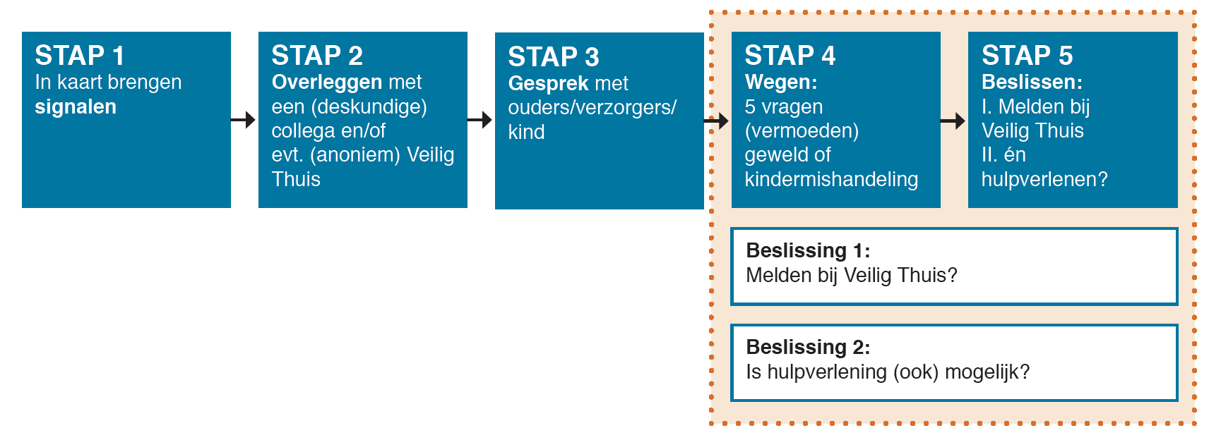
Huiselijk geweld en kindermishandeling
Per 1 januari 2019 is de vernieuwde meldcode huiselijk geweld en kindermishandeling actief. Inclusief het afwegingskader voor het onderwijs.

Slide 7
Verbeterde meldcode

Slide 8
Doel en opbouw van het teamleergesprek
Kennis, vaardigheden, attitude en leren van elkaar
Handreiking is opgebouwd in 2 hoofdstukken:
Gespreksleidraad
Achtergrondinformatie
Werkvormen zijn opgebouwd in 4 onderdelen:
Inleiding
Doel
Instructie
Plenair

Slide 9
Doel en opbouw van het teamleergesprek
Kennis, vaardigheden, attitude en leren van elkaar
Docentvaardigheden: eigen handelen en eigen ervaringen
Teaminzicht: wat kunnen we al? Waar is behoefte aan?
Organisatieontwikkeling: samenwerking met externe partners
Structurele aandacht: hoe houden we het thema op de agenda?

Slide 10
Eerste verkenning…
51 97 15

Slide 11
Zelf ervaren
Doel:
De eerste opdracht richt zich op het delen van de ervaringen en de gedachten over signaleren en aanpakken van huiselijk geweld en kindermishandeling tussen de aanwezige teamleden, zodat leerkrachten steun ervaren.
Instructie:
Maak een tweetal
Stel elkaar om de beurt verdiepingsvragen, dit is de basis voor een persoonlijk gesprek.
Verkenning in tweetallen: wat moeten leerkrachten kunnen?

Slide 12
Vragen voor tweetallen:
Ben je bekend met de meldcode huiselijk geweld en kindermishandeling? (Voor informatie over de meldcode, zie: hoofdstuk 3)
Zie je jaarlijks een leerling waarbij je vermoedens hebt dat hij of zij slachtoffer is van huiselijk geweld? Is het vaker of minder vaak? Hoe komt dat denk je?
Herken je signalen die erop kunnen duiden dat er sprake is van huiselijk geweld of kindermishandeling?
Lukt het je gesprekken over dit thema te voeren met leerlingen en ouders?
Wat vraagt het ondersteunen van een leerling in het vervolgtraject en in de nazorg van jouw leerkrachtvaardigheden? Ben je je daarvan bewust?

Slide 13
Zelf ervaren
Doel:
De tweede opdracht richt zich op het reflecteren op je eigen ervaringen om je daardoor meer bewust te worden van je eigen handelen.
Instructie:
Ga prettig zitten
Je mag de ogen sluiten
Desgewenst pen en papier gebruiken om te schrijven of tekenen
Er hoeft niks gedeeld te worden
Laat de gedachten hun gang gaan.
Het gedachte-experiment

Slide 14
Zelf ervaren
Doel:
De deelnemers kennen de 5 stappen van de meldcode en weten die stappen te plaatsen in het perspectief van de ondersteuningsstructuur van de school. Ze weten wat hierin de rol is van leerkrachten, de intern begeleider, het ondersteuningsteam en de samenwerkingspartners.
Instructie:
Maak groepjes van 4 en laat hen een casus kiezen
De groepjes vullen het werkblad in
Verzamel de antwoorden op flaps
Casussen: de meldcode op school, wat kunnen we als team?

Slide 15
Zelf ervaren (optie)
Wat gaat goed in de interne en externe samenwerking?
Wat kan beter in de interne en externe samenwerking?
Wat verwacht je en kun je verwachten van samenwerkingspartners uit de jeugdhulp op het moment dat er een vermoeden bestaat van kindermishandeling?
Hoe wordt gehandeld bij vermoedens van acute en/of ernstige mishandeling?
Is (in een noodsituatie) de rol van elke betrokkene helder?
Hoe verloopt een traject van signalering tot melding en nazorg (voor de leerling, ouders en de docent)?
Krachten bundelen met samenwerkingspartners

Slide 16
Zelf ervaren
Doel:
Verkennen van kwaliteiten en behoeften in het team en de schoolorganisatie
Instructie:
Vorm een binnen- en buitenkring
Stel de vraag en geef na elke vraag de tijd om de gedachten op te schrijven op post-its
Deelnemers draaien steeds een plekje door, zodat zij bij een nieuwe vraag een andere collega spreken
Thema op de agenda houden: Binnen – en buitenkring

Slide 17
Thema op de agenda houden
Het formuleren van gerichte vervolgactiviteiten op persoonlijk niveau, schoolniveau en met samenwerkingspartners
Een kader dat kan helpen bij het formuleren van concrete acties:
Welke zaken hebben we op orde?
Wat behoeft aandacht?
Is een verdeling in acties nodig op verschillende niveaus?
De professional, individueel
Het team/de organisatie
De samenwerking met externe partners
Afspraken maken (heeft de afspraak een proces-eigenaar nodig?)
Planning

Slide 18
Check-out Hoe zit je er op dit moment bij? Wat neem je mee? Heb je een persoonlijk voornemen n.a.v. deze bijeenkomst?

Slide 19
Waar zijn wij te vinden?
https://www.nji.nl/nl/Kennis/Dossier/Kindermishandeling

Slide 20
Bedankt en tot ziens!
Mirella van den Burg m.vandenburg@nji.nl
Charlotte Dopper c.dopper@nji.nl

